Slide 1
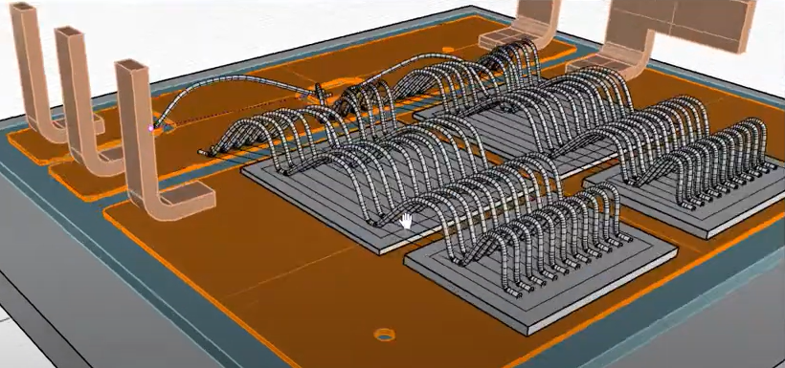
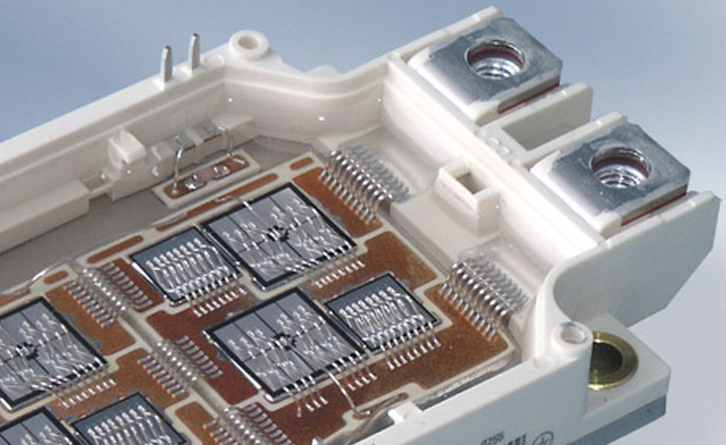
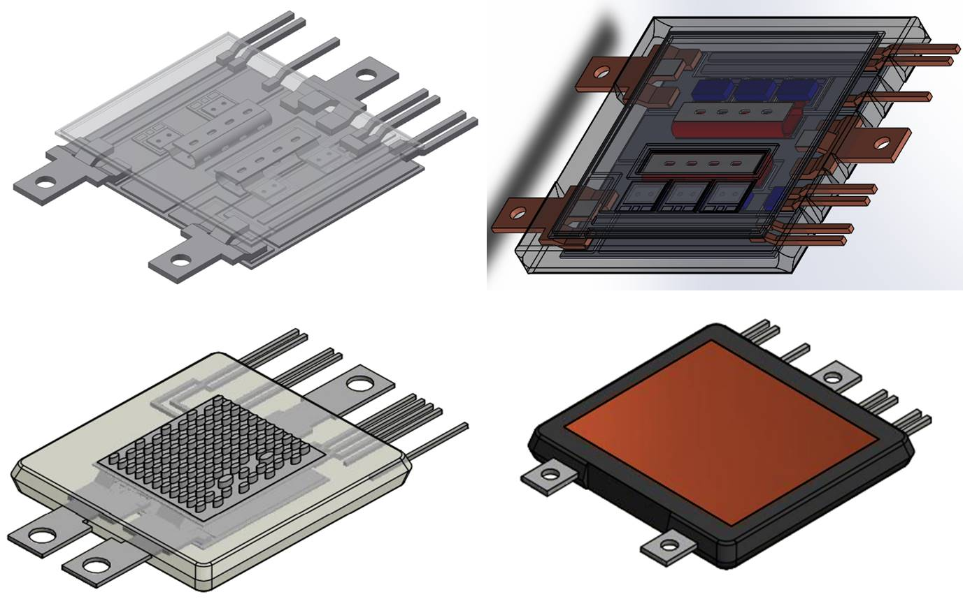
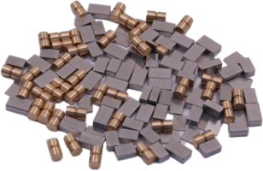
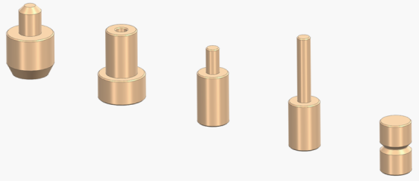
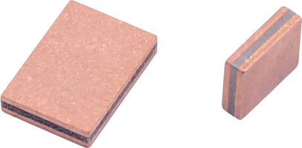
와이어 본딩의 전력 반도체 패키징 기술
와이어 본딩이 없는 첨단 패키징 기술
(와이어 본딩 패키징 → 기생 인덕턴스 발생)
Wire Bonding
DBC 기판
SiC
SiC
SiC
Spacer
Spacer
Spacer
DBC 기판
Spacer
SiC
Baseplate
DBC 기판
코스텍시스 신제품
Spacer
SiC
칩 스페이서 (Chip Spacer)
비아 스페이서 (Via Spacer)
Copper Pillar

